Slide 1
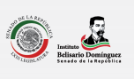
CIUDADES SOSTENIBLES Y RESILIENTES: EL DESARROLLO URBANO A DISCUSIÓN
SEMINARIO “TRAS LOS SISMOS DE SEPTIEMBRE: LA RECONSTRUCCIÓN A DEBATE”
POR MANUEL PERLÓ
INSTITUTO DE INVESTIGACIONES SOCIALES UNAM
16 de octubre de 2017, Ciudad de México

Slide 2
LOS SISMOS DE SEPTIEMBRE DE 2017 Y SU
IMPACTO SOBRE LA INFRAESTRUCTURA
URBANA DE LA CIUDAD DE MÉXICO

Slide 3
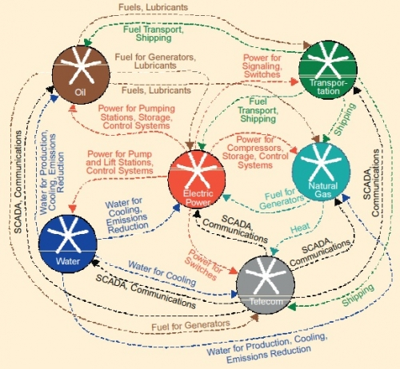
INTERDEPENDENCIA DE LOS SISTEMAS DE INFRAESTRUCTURA URBANA
El impacto económico de un sismo proviene de daños a infraestructura urbana decisiva como transporte, energía , agua, entre otros, especialmente de los efectos secundarios sobre su funcionalidad.
Terremotos de México 1985, Kobe( 1995),
Northridge( 1994).
Fuente: Rinaldi, et al, 2001 citado en EPICENTRE An Interdisciplinary Centre for Natural Hazards Resilience (https://www.ucl.ac.uk/epicentro)

Slide 4
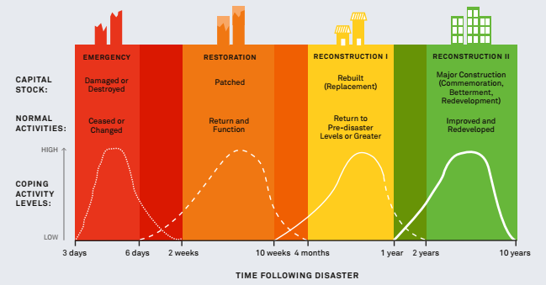
LÍNEA DEL TIEMPO DE RECUPERACIÓN ANTE UN DESASTRE
Serie lineal propuesta por Haas, Kates y Bowden (1977). 4 periodos de actividades relacionada con la recuperación, cada una significativamente más larga en términos de duración que la previa

Slide 5
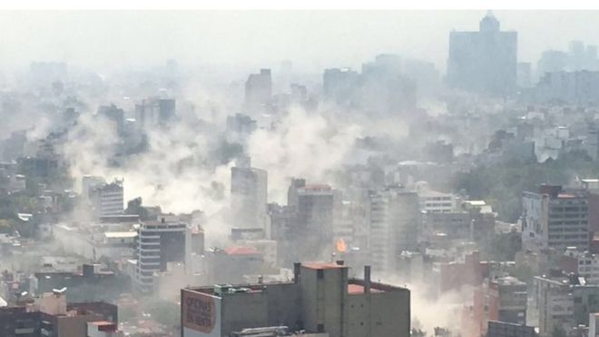
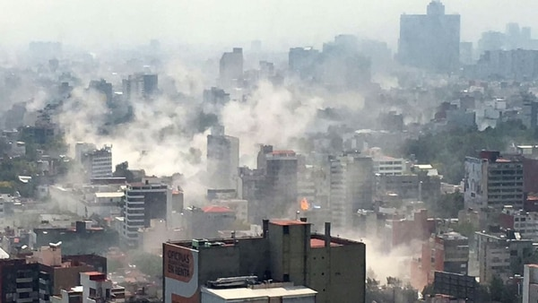
LA EMERGENCIA

Slide 6
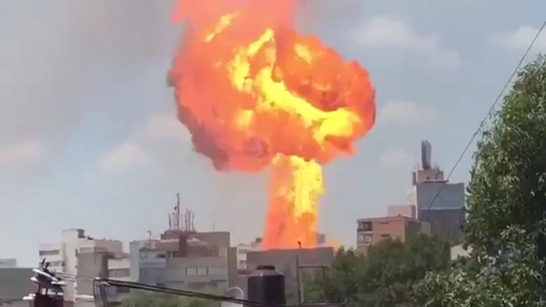

Slide 7
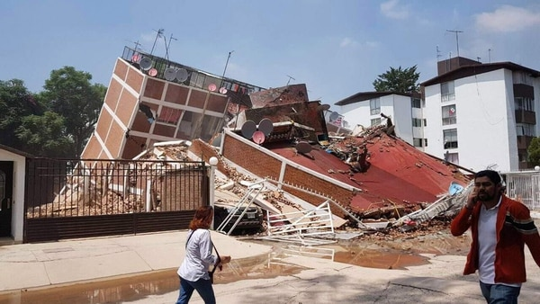

Slide 8
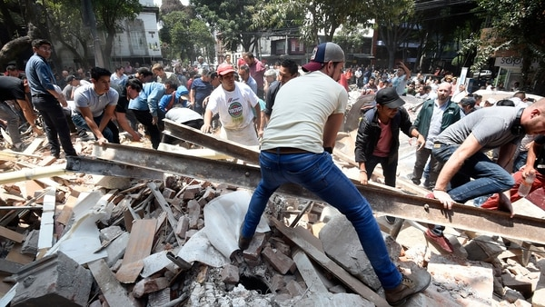

Slide 9
DAÑOS A LA INFRAESTRUC TURA URBANA DE LA CDMX

Slide 10
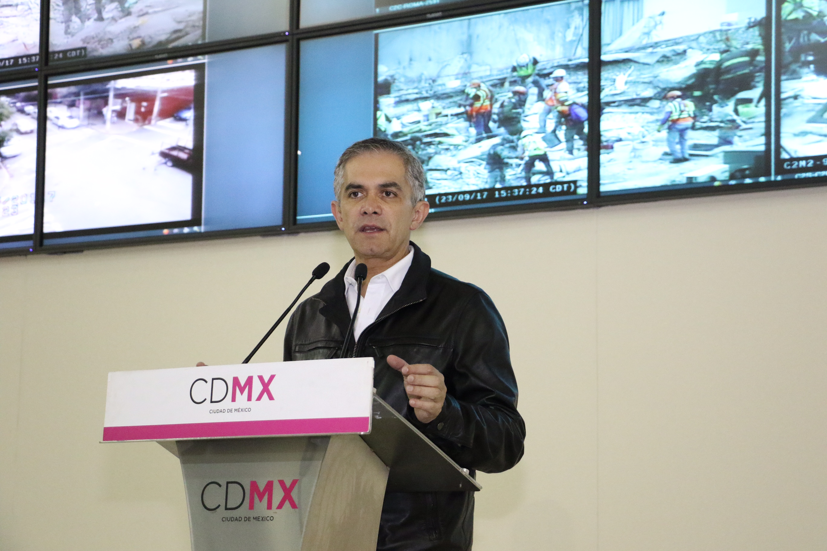
AGUA
715 fugas reportadas
Daños en ductos Chalco - Xochimilco, Tulyehualco Xochimilco, Tláhuac – Neza: 700 mil personas afectadas

Slide 11
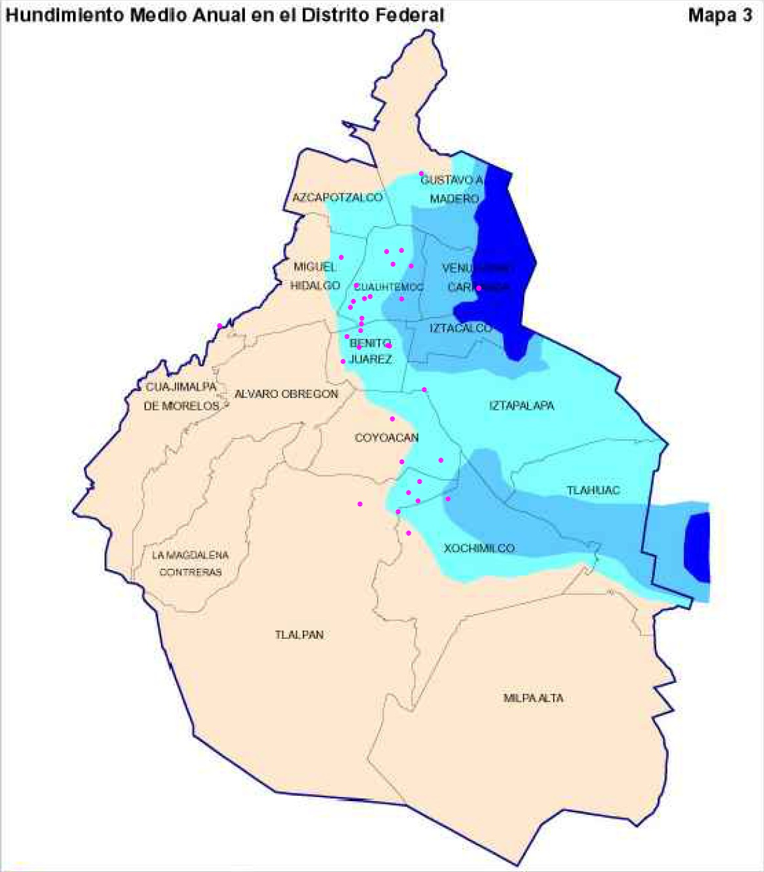
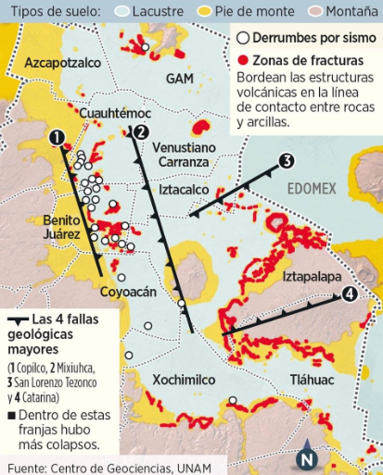

Slide 12
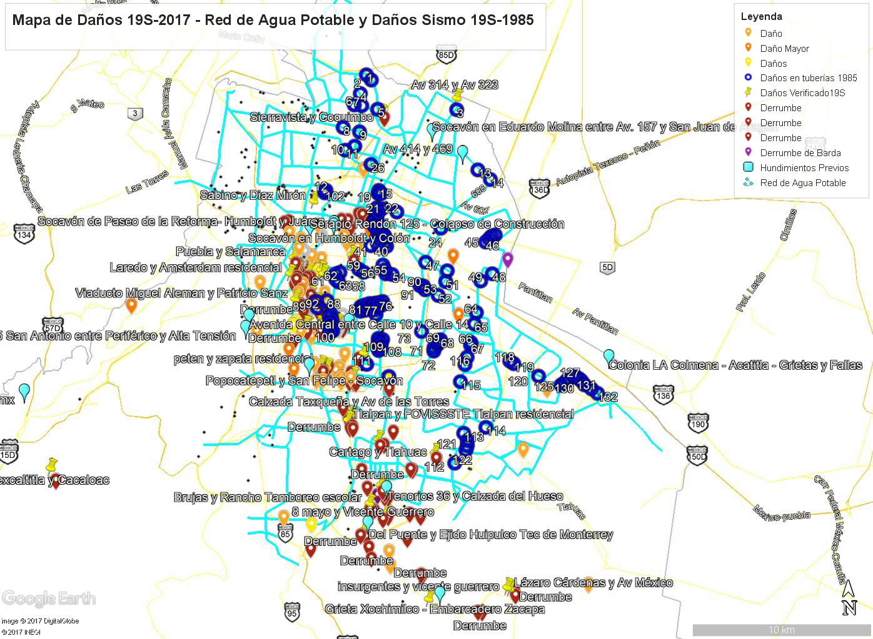

Slide 13
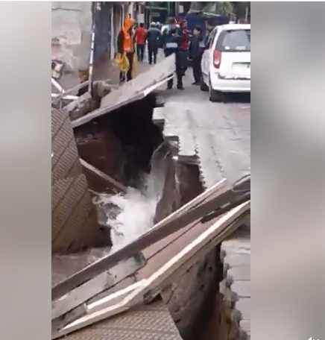
Rupturas en tuberías y red de agua de la CDMX, pudieron haber influido o influenciado en los daños que se focalizaron en la ciudad por el 19S (Mitre, 2017); fugas ocasionadas por:
Hundimientos a consecuencia de la sobreexplotación del acuífero
Fallas o fracturas previamente marcadas o estudiadas; 40% del agua suministrada a la CDMX se pierde en fugas.
Sismo del 8 de septiembre de 2017
Fuga en Delegación Benito Juárez

Slide 14
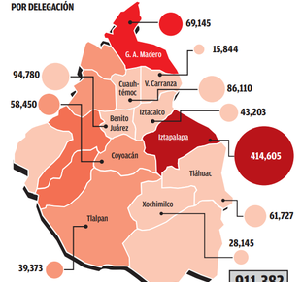
PIPAS DISTRIBUÍDAS

Slide 15
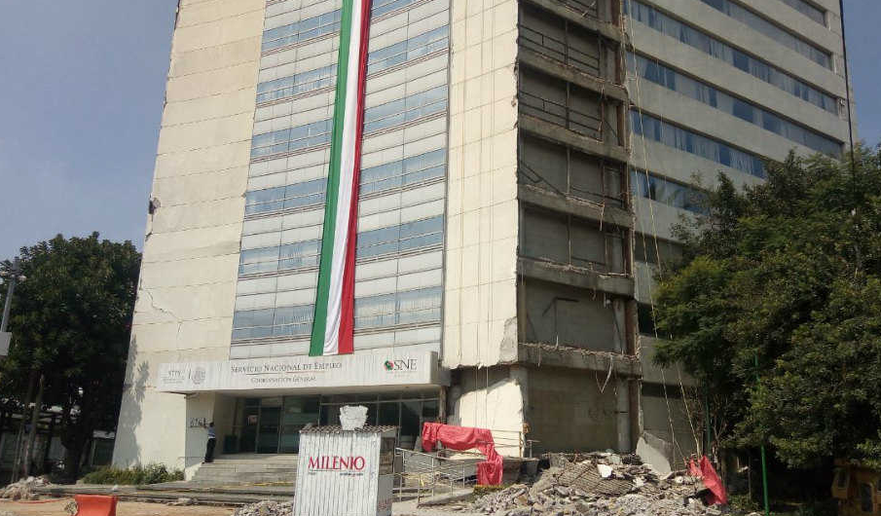
20 Edificios públicos y 14 mercados con daños graves

Slide 16
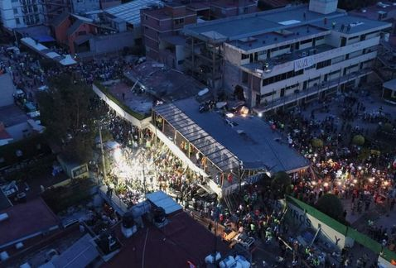
978 escuelas y 100 centros deportivos afectados

Slide 17
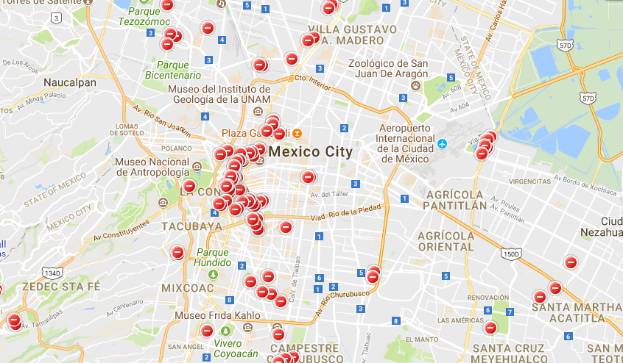
43 vialidades afectadas: 11 en Benito Juárez; 9 en Coyoacán y 12 en Cuauhtémoc

Slide 18
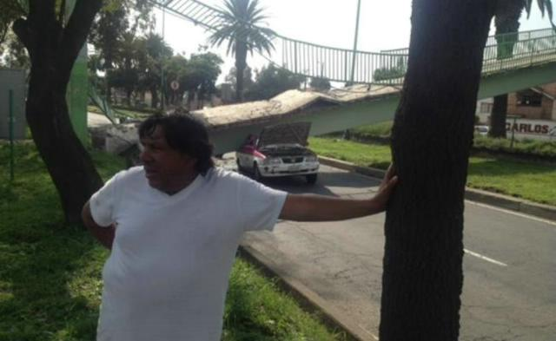
Colapso de puente peatonal en Periférico a la altura de Cuemanco

Slide 19
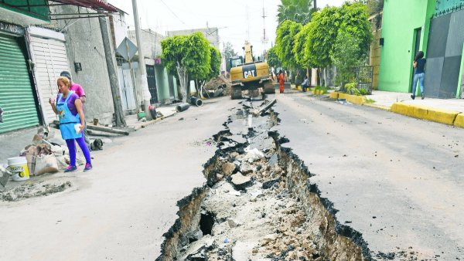
Agrietamiento en calle de Delegación Tláhuac

Slide 20
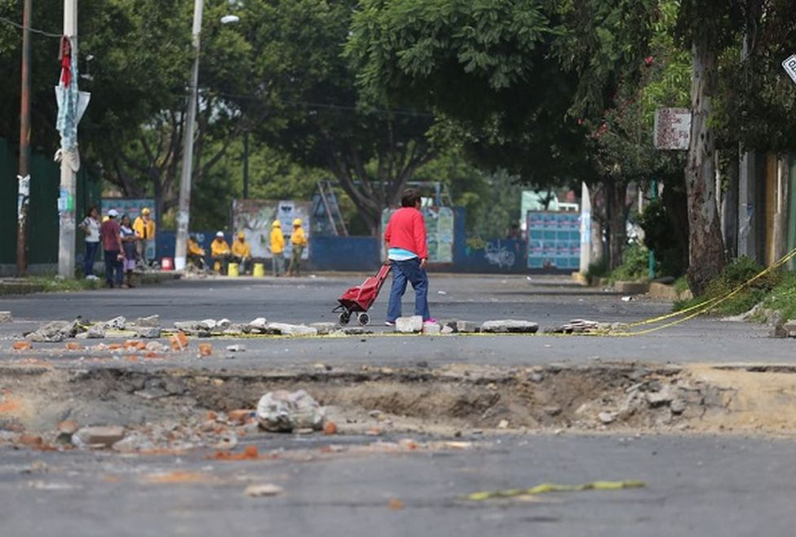
Delegación Iztapalapa

Slide 21
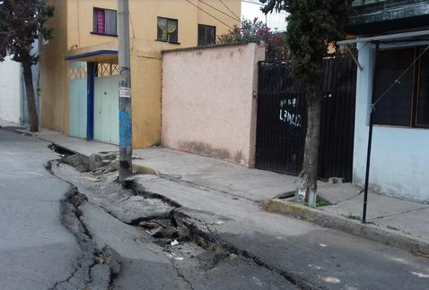
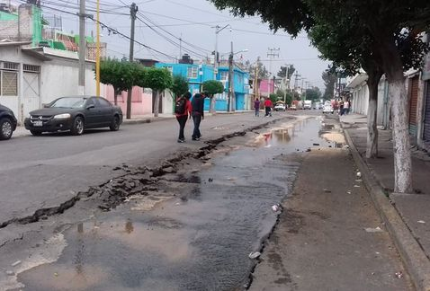
Colonia Santa Martha Acatitla

Slide 22
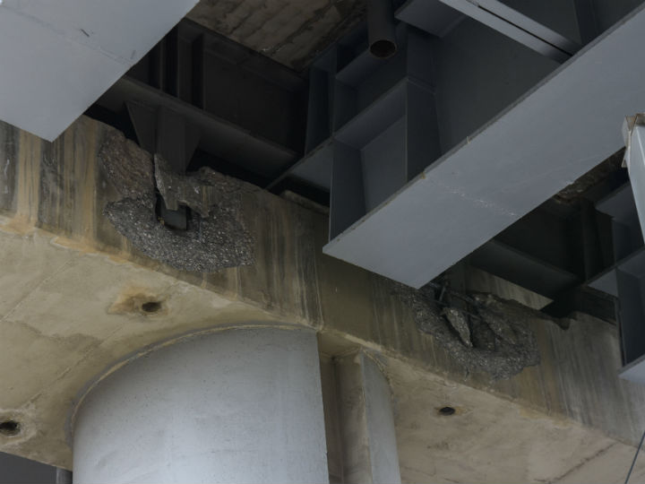
La línea 12 del metro resultó afectada; las reparaciones se estiman en 17 millones de pesos

Slide 23
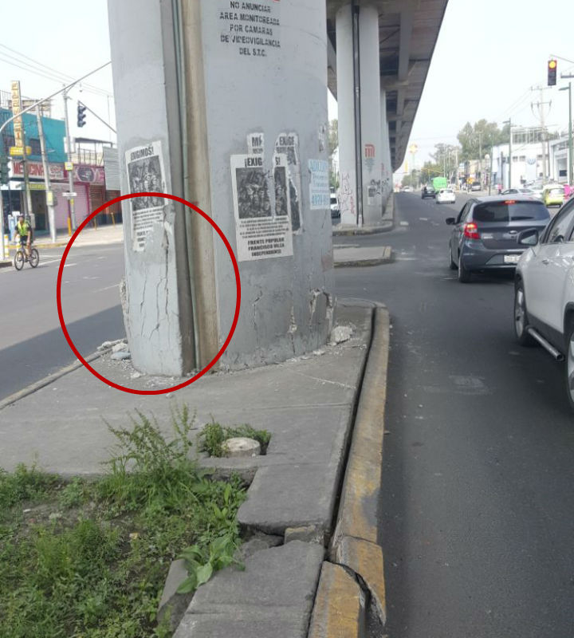

Slide 24
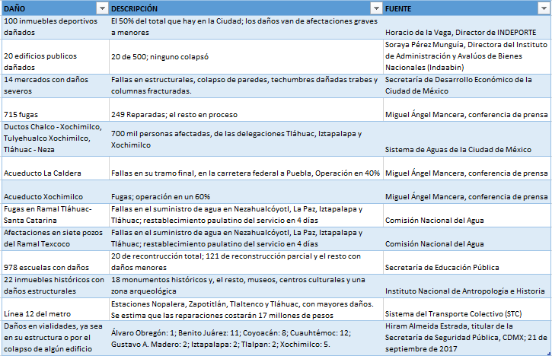
RESUMEN DE DAÑOS VISIBLES

Slide 25
COSTOS APROXIMADOS DE LA RECONSTRUCCIÓN
FUENTE | MONTO ESTIMADO | ENTIDAD(ES) AFECTADA(S)
Gobierno Federal (aproximado TOTAL) | 38 mil millones de pesos | Morelos, Estado de México, Puebla y Ciudad de México
Gobierno Federal (aproximado) | 10 mil millones de pesos | Reconstrucción de viviendas en la Ciudad de México: bonos a 20 años para que damnificados sólo paguen los intereses
Gobierno Federal (aproximado) | 13 mil 650 millones de pesos | Reconstrucción de 577 planteles educativos calificados como pérdida total
Secretaría de Cultura (aproximado) | 8 mil millones de pesos | Restauración de patrimonio cultural en ocho estados: iglesias, conventos, ruinas arqueológicas e inmuebles históricos

Slide 26
FONDOS PÚBLICOS E INTERNACIONALES PARA LA RECONSTRUCCIÓN
INSTITUCIÓN | MONTO | DESCRIPCIÓN
Gobierno Federal | 6 mil 500 millones de pesos | Reconstrucción de viviendas, edificios públicos y viviendas con daños parciales
INFONAVIT (aprobado) | 2 mil millones de pesos | Apoyo económico y crédito de forma preferencial para derechohabientes que hayan sufrido daños en su vivienda
Fondo de Desastres Naturales (FONDEN) | 6 mil millones de pesos
Banco Mundial | 360 millones de dólares | Bono Catastrófico
Gobierno de la Ciudad de México - Fondo de Contingencias de la Ciudad de México | 3 mil millones de pesos | Reconstrucción de viviendas, edificios públicos y viviendas con daños parciales
Gobierno de la Ciudad de México | 18.5 millones de pesos (al 29 de septiembre) | Apoyo a quienes perdieron su casa - departamento, de 3 mil pesos por tres meses
Regla SHCP - SAT | No definido | Posibilidad de que donatarias puedan realizar donativos a otras organizaciones para apoyar las acciones de reconstrucción, aún cuando no esté contemplado dentro de su objeto

Slide 27
RESILIENCIA URBANA ¿AUSENTE EN LA RECONSTRUCCIÓN?
¿ Cual es el daño sobre la Infraestructura de la Ciudad de México ?
¿ Como se va a financiar la reconstrucción de la Infraestructura ?
Sin restar importancia a los daños en viviendas por el 19/S, es preciso hacer una revisión integral de los diversos sistemas de la Ciudad como: suministro de energía eléctrica, agua, drenaje y vialidades a partir del 19/S.
Mientras pase el tiempo, la omisión de acciones sobre los daños a la infraestructura urbana ocasionados por el 19/S puede implicar mayores costos sociales y financieros.
La reconstrucción debe de ser integral y se debe de incluir un planteamiento más fuerte en términos de resiliencia. Es muy importante insistir en los problemas estructurales de la Ciudad que condujeron a que los daños por el 19/S fueran más severos: sobre-explotación del acuífero, hundimientos, bajo mantenimiento de tuberías, fugas de agua, etc.

Slide 28
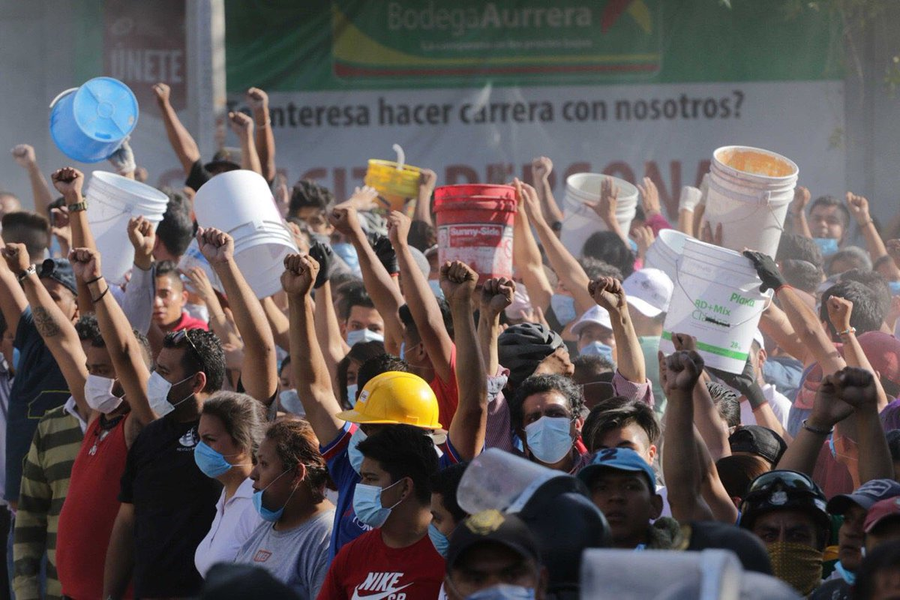
GRACIAS
perlo@unam.mx

